Slide 1
APTIS
Vocabulary

Slide 2




Table of contents
Bài thi Vocabulary Aptis
Những lưu ý khi làm bài Vocabulary
Đề mẫu
Hướng dẫn trả lời
Luyện tập
https://edulife.com.vn/

Slide 3


01
Bài thi Vocabulary Aptis
https://edulife.com.vn/

Slide 4
Bài thi Vocabulary Aptis
25 câu hỏi, 12 phút
Dạng nối từ
Vocabulary
Dạng tìm từ phù hợp với định nghĩa
4 dạng câu hỏi
Hoàn thành câu sử dụng từ thích hợp
Ghép từ
Notes:
- Trong phần Từ vựng, bạn sẽ trả lời 25 câu hỏi. Các câu hỏi này được chia theo nhóm gồm
+ Nối từ: tìm từ đồng nghĩa với từ đã cho.
+ Định nghĩa từ: ghép định nghĩa với từ đã cho.
+ Sử dụng từ: hoàn thành câu bằng cách chọn một từ đúng.
+ Tìm cặp từ hay tổ hợp từ: Đây thường là những câu hỏi khó nhất, bởi bạn cần biết từ nào (trong danh sách) thường đi với từ đã cho (ví dụ, birthday card (thiệp sinh nhật) là cặp từ thông dụng; còn blue card (thiệp xanh) không phải cặp thông dụng).
- Cả phần từ vựng và ngữ pháp thí sinh có khoảng 25 phút trả lời. Như vậy phần từ vựng thí sinh nên làm trong khoảng 12 phút.

Slide 5

02
Lưu ý khi làm bài Vocabulary APTIS
https://edulife.com.vn/

Slide 6
Lưu ý khi làm bài Vocabulary APTIS
Đọc kỹ câu hỏi và các lựa chọn.
Cân nhắc các lựa chọn, loại bỏ các đáp án sai để chọn phương án chính xác nhất.
Câu nào chưa chắc chắn hãy đánh dấu để sau đó làm lại.
Câu dễ làm trước, câu khó làm sau.

Slide 7

03
Đề mẫu
https://edulife.com.vn/

Slide 8
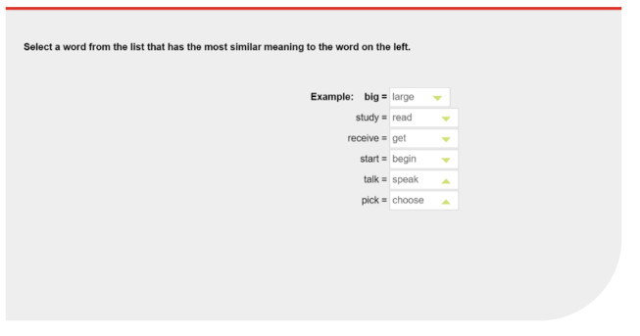
Dạng nối từ
Notes:
Trong loại câu hỏi đầu tiên, TS cần ghép các từ có nghĩa tương tự từ danh sách các lựa chọn. Để thực hiện việc này, hãy nhấp vào các mũi tên và chọn từ tương tự.

Slide 9
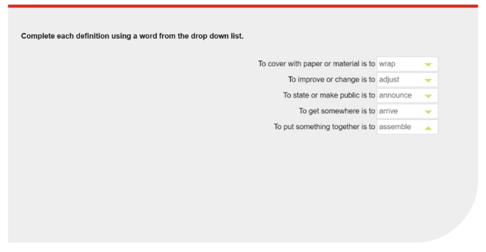
Dạng tìm từ phù hợp với định nghĩa
Notes:
Ở dạng thứ 2, TS cần chọn từ phù hợp với định nghĩa đã cho

Slide 10
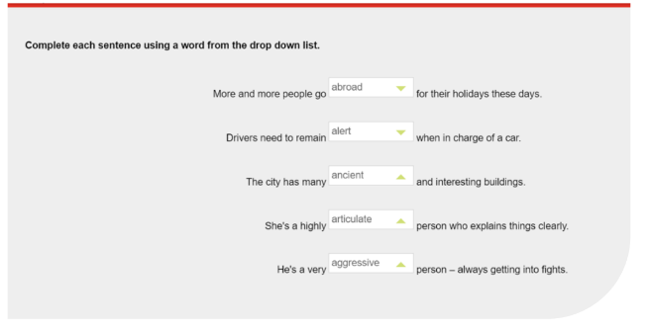
Hoàn thành câu sử dụng từ thích hợp
Notes:
Ở dạng thứ 3, TS cần chọn từ phù hợp để điền vào chỗ trống dựa theo nghĩa và ngữ cảnh

Slide 11
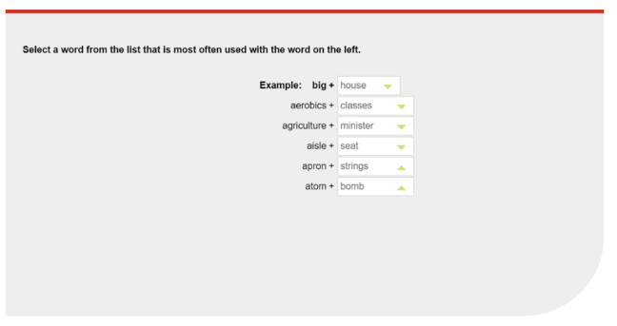
Ghép từ
Notes:
Ở dạng thứ 2, TS cần chọn từ phù hợp với định nghĩa đã cho

Slide 12

04
Hướng dẫn trả lời
https://edulife.com.vn/

Slide 13
Dạng nối từ
Select a word from the list that has the most similar meaning to the word on the left. (Chọn 1 từ trong danh sách có nghĩa gần nhất với cột bên trái)
argue
swap
collapse
own
occur
disagree
exchange
fall
possess
happen
Danh sách: exchange, disagree, remind, possess, fall, happen, construct, approach, finish, guess, share
Notes:
GV đọc câu hỏi hướng dẫn HV trả lời

Slide 14
Từ vựng hữu ích
argue - tranh cãi
swap - hoán đổi
collapse - sụp đổ, đổ
own - sở hữu
occur - xảy ra
disagree - không đồng ý
exchange - trao đổi
fall - ngã, đổ
possess - sở hữu
happen - xảy ra
remind - nhắc nhở
construct - xây dựng
approach - tiếp cận
finish - hoàn thành
guess - đoán
share - chia sẻ

Slide 15
Dạng tìm từ phù hợp với định nghĩa
Complete each definition using a word from the list. Use each word once only. (Hoàn thành mỗi định nghĩa sau bằng 1 từ trong danh sách. Mỗi từ chỉ dùng 1 lần).
To get better at something is to
To choose something is to
To get money from work is to
To help someone is to
To give someone a job is to
improve
decide
earn
assist
employ
Danh sách: proceed, donate, employ, decide, receive, assist, fire, earn, hesitate, improve, depend
Notes:
GV đọc câu hỏi hướng dẫn HV trả lời

Slide 16
Từ vựng hữu ích
get better - trở nên tốt hơn
choose - chọn
get money - kiếm tiền
help - giúp đỡ
give - đưa cho
job - công việc
work - làm việc
proceed - tiến hành
donate - quyên góp
employ - thuê
decide - quyết định
receive - nhận
assist - hỗ trợ
fire - sa thải
earn - kiếm được
hesitate - do dự
improve - cải thiện
depend - phụ thuộc

Slide 17
Hoàn thành câu sử dụng từ thích hợp
Finish each sentence using a word from the list. Use each word once only. (Hoàn thành câu sau sử dụng từ trong danh sách. Dùng mỗi từ 1 lần).
After it rained, the path was all (1) ___ and my trainers got dirty.
It is important to create an eye-catching (2) ___ when starting a business.
My cousin spent a fortune on her wedding. It was incredibly (3) ___
Teachers should always give (4) ___ to their students so they know how to improve.
Doing voluntary work is really (5) ___ because it makes you feel like you are making a difference.
muddy
logo
luxurious
feedback
rewarding
Danh sách: feedback, expensive, messy, logo, muddy, boring, luxurious, plan, gig, lame, rewarding
Notes:
GV đọc câu hỏi hướng dẫn HV trả lời

Slide 18
Từ vựng hữu ích
feedback - phản hồi
expensive - đắt
messy - lộn xộn
muddy - lầy lội
boring - nhàm chán
luxurious - sang trọng
plan - kế hoạch
gig - buổi biểu diễn
lame - chán ngắt
rewarding - đáng giá
path - con đường
trainers - giày thể thao
dirty - bẩn
important - quan trọng
eye-catching - bắt mắt
spend a fortune - tiêu tốn nhiều tiền
wedding - đám cưới
voluntary - tình nguyện
different - khác biệt

Slide 19
Dạng nối từ
Select a word from the list that has the most similar meaning to the word on the left. (Chọn 1 từ trong danh sách có nghĩa gần nhất với cột bên trái)
jog
inspire
notice
utilize
conceal
run
influence
see
use
hide
Danh sách: use, hide, lie, catch, see, make, influence, mix, cut, run
Notes:
GV đọc câu hỏi hướng dẫn HV trả lời

Slide 20
Từ vựng hữu ích
jog - chạy bộ
inspire - truyền cảm hứng
notice - chú ý
utilize - sử dụng
conceal - che giấu
use - sử dụng
hide - ẩn giấu
lie - nói dối
catch - bắt
see - nhìn thấy
make - làm
influence - ảnh hưởng
mix - trộn
cut - cắt
run - chạy

Slide 21
Ghép từ
Select a word from the list that is most often used with the word on the left. Use each word once only. (Chọn 1 từ trong danh sách thường đi kèm với các từ đã cho. Chọn 1 từ cho mỗi phương án).
reduced
sentimental
immediate
white-water
semi-precious
price
value
family
rafting
jewels
reduced price
sentimental value
immediate family
white-water rafting
semi-precious jewels
Danh sách: goods, file, family, value, nostalgia, surfing, jewels, price, rafting, issue, argument
Notes:
GV đọc câu hỏi hướng dẫn HV trả lời

Slide 22
Từ vựng hữu ích
reduced price - giá giảm
sentimental value - giá trị tình cảm
immediate family - gia đình ruột thịt
white-water rafting - chèo thuyền vượt thác nước xiết
semi-precious jewels - trang sức bán quý
goods - hàng hóa
file - tệp tin
surfing - lướt sóng
price - giá cả
issue - vấn đề
argument - tranh luận

Slide 23

05
Luyện tập

Slide 24
Cảm ơn các bạn đã chú ý theo dõi!
Hẹn gặp lại các bạn ở những bài học tiếp theo

